Slide 1
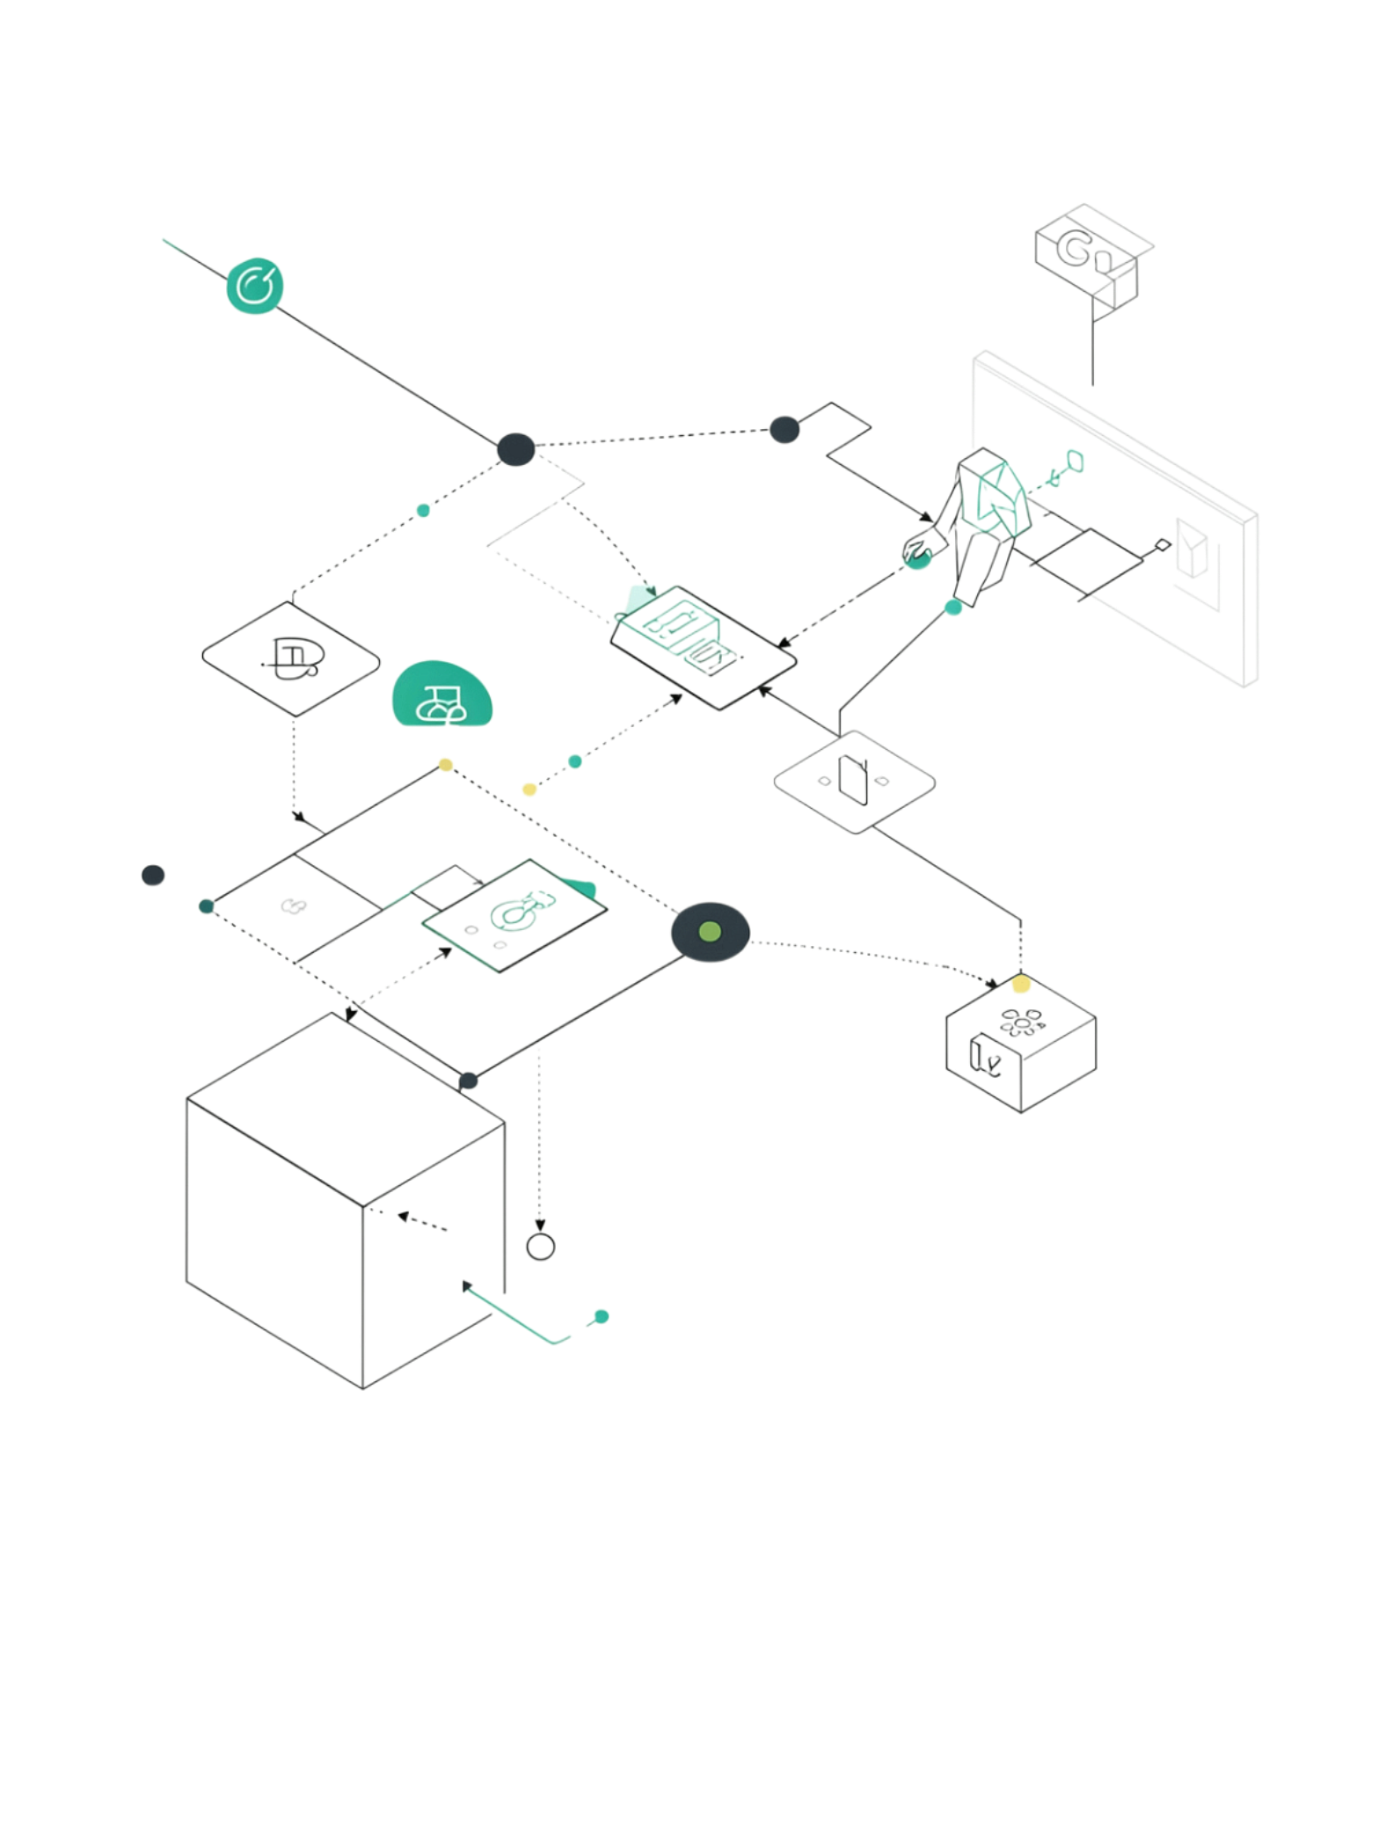
Кто такой системный аналитик
Специалист, который переводит потребности бизнеса в конкретные требования к информационной системе — определяет ожидаемое поведение ПО, необходимые данные и взаимодействие компонентов.
Связующее звено между видением заказчика и техническими решениями разработчиков. Не пишет код, но понимает технические принципы достаточно глубоко, чтобы говорить с программистами на одном языке.

Slide 2
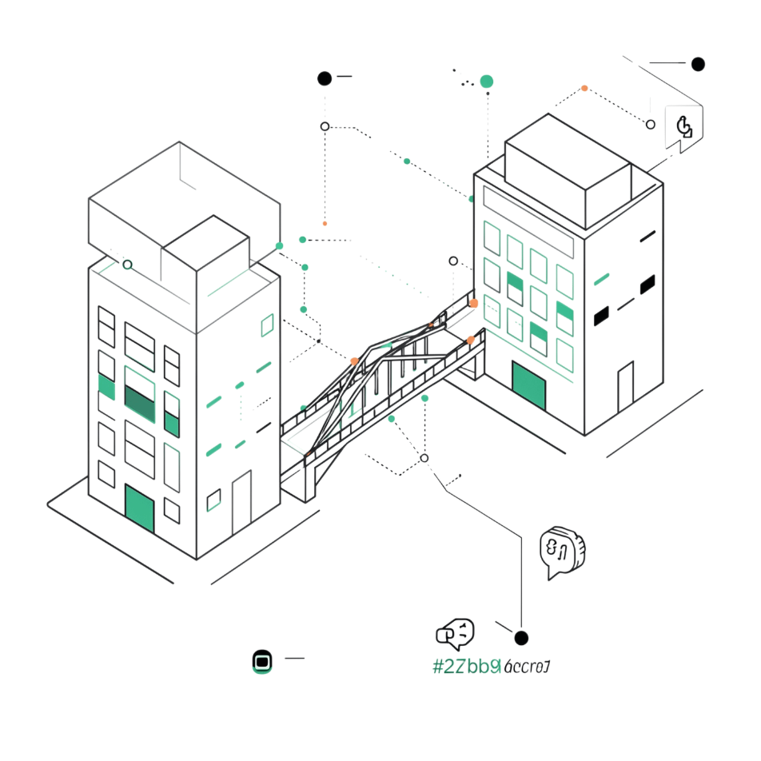
Зачем системный аналитик нужен в разработке
Заказчик описывает задачу с точки зрения бизнеса, разработчики воспринимают её через технические функции. Это различие часто приводит к ошибкам и дорогостоящим переделкам.
Обнаруживает противоречия
Уточняет смысл задачи
Сокращает переделки
Фиксирует ограничения и согласованное поведение системы
Решение соответствует реальным потребностям
До начала реализации, а не после

Slide 3
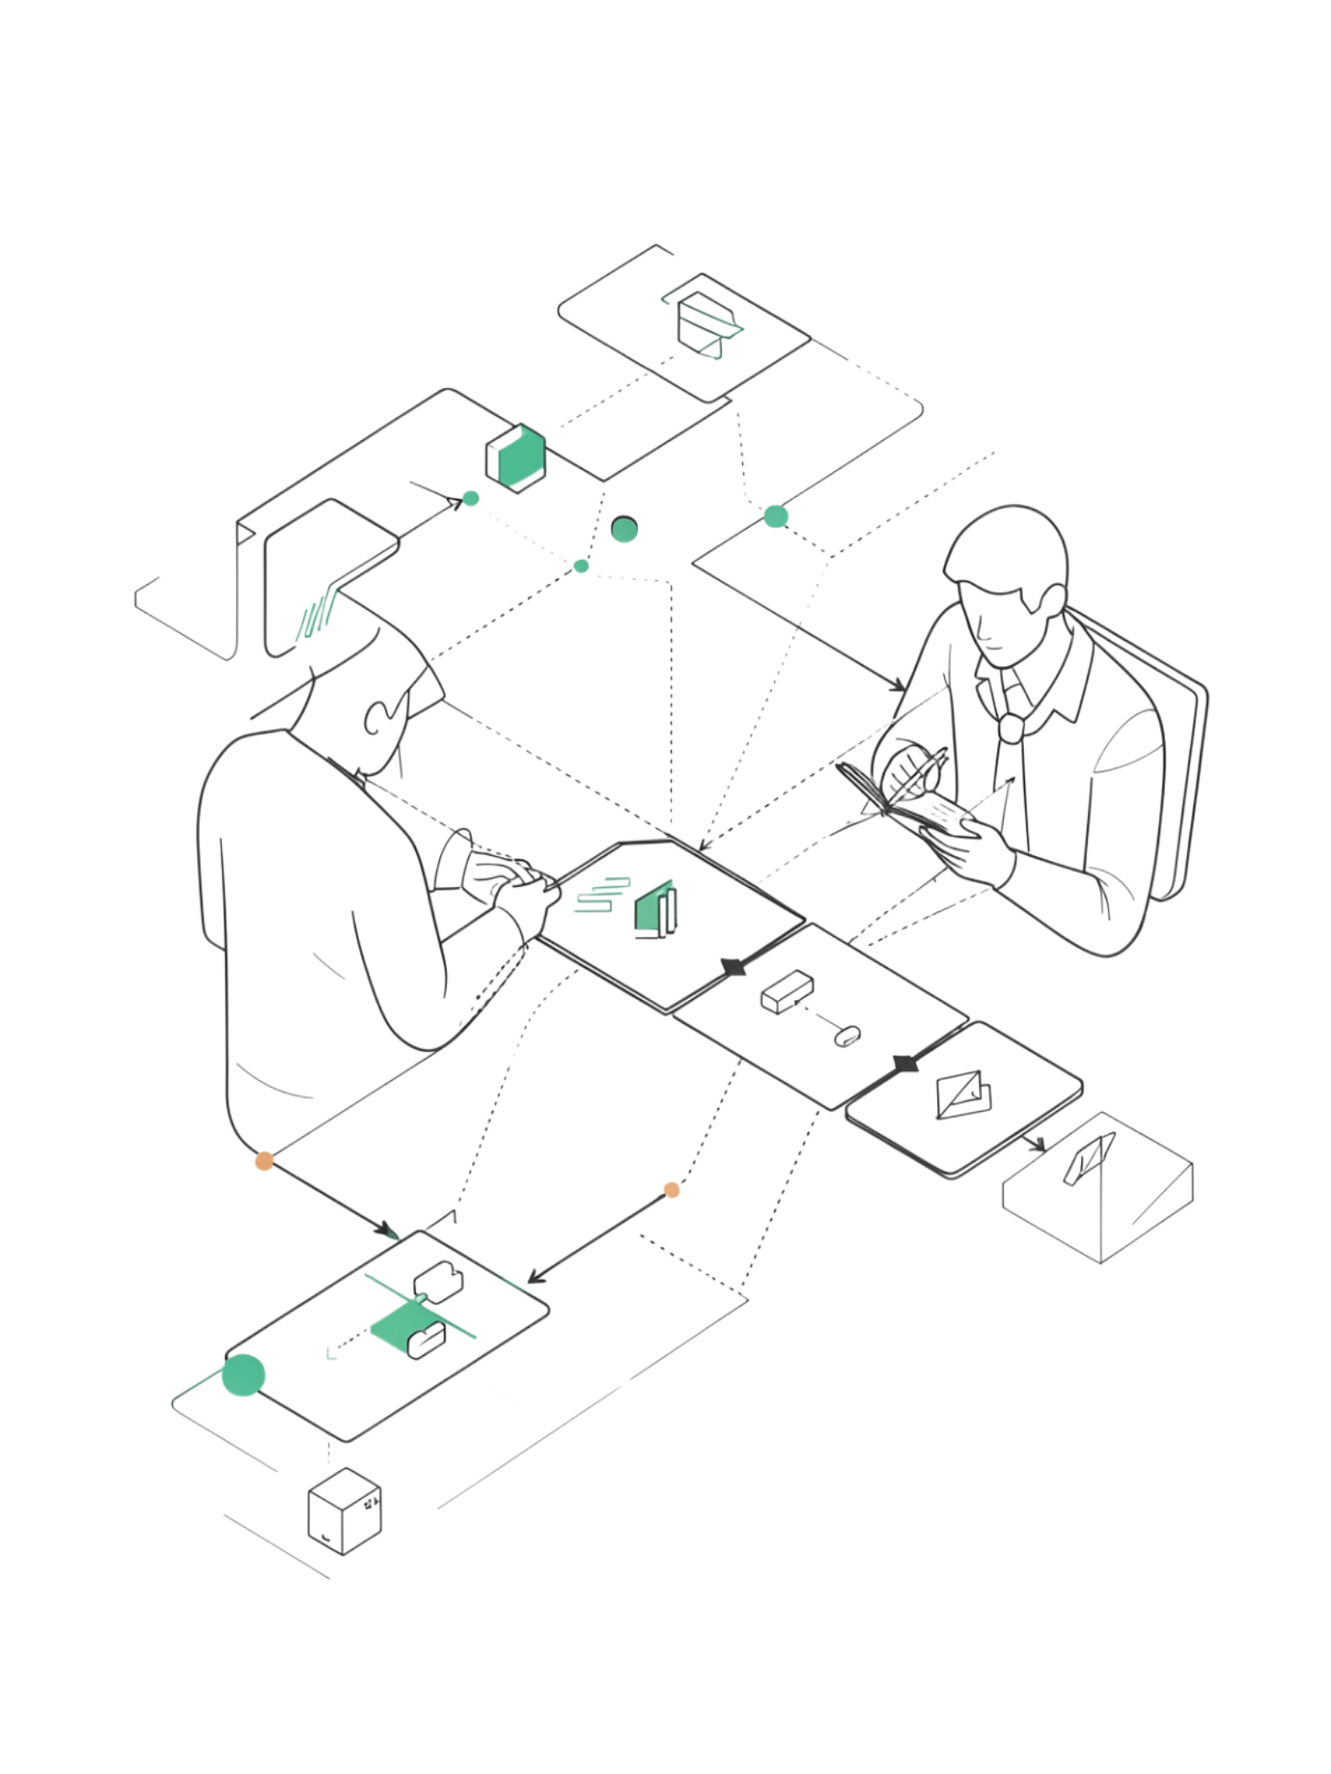
Как системный аналитик понимает бизнес
Любая система существует в определённом предметном контексте. Аналитик разбирается в деятельности организации, не становясь экспертом в её предметной области.
Выделяет правила
Переводит на язык техники
Находит существенные бизнес-правила и процессы, важные для системы
Формулирует условия, понятные технической команде
Быстро адаптируется
Ключевая компетенция — изучать новые процессы и находить в них главное

Slide 4
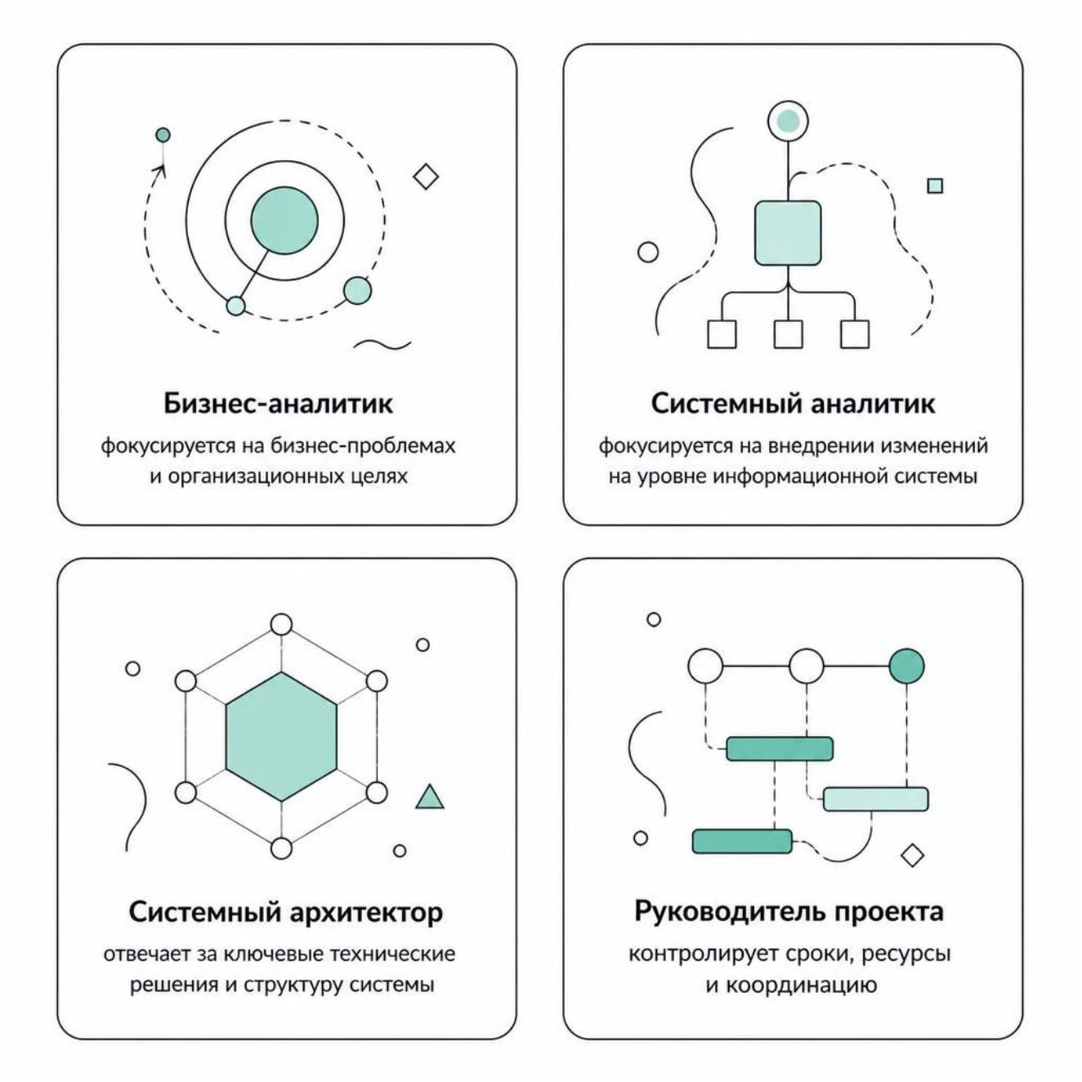

Чем системный аналитик отличается от других специалистов
На практике границы ролей могут пересекаться, особенно в небольших командах. Понимание смежных ролей помогает системному аналитику эффективнее взаимодействовать с коллегами.
Системный аналитик сосредоточен именно на уровне информационной системы — между бизнес-целями и техническими решениями.

Slide 5

Что означает системное мышление
Рассмотрение продукта не как набора отдельных функций, а как совокупности взаимосвязанных компонентов. Изменение одного элемента может повлиять на другие части системы.
Такой подход помогает находить проблемы, невидимые при изолированном рассмотрении функций.
Оценить последствия
Как изменения влияют на систему
Системное мышление
Понять связи
Видеть продукт как взаимосвязную совокупность
Действия пользователей, данные, правила обработки
Определить запуск
Условия, зависимости и ожидаемые результаты

Slide 6

Как системный аналитик взаимодействует с командой
Постоянное взаимодействие с людьми разных специальностей: заказчик понимает бизнес, пользователь знает повседневную работу, разработчик ориентируется в технике.
Объединяет представления
Сводит разные точки зрения на продукт в единое согласованное понимание
Выясняет ограничения
Понимает причины технических ограничений и ищет альтернативные решения
Ведёт профессиональный диалог
Помогает выработать согласованное понимание на основе фактов и известных ограничений

Slide 7

Как системный аналитик работает с неопределённостью
Заказчик редко предоставляет полностью сформулированную задачу. Часто работа начинается с общего пожелания или жалобы на существующую систему.
Уточняющие вопросы
Явное обозначение неизвестного
Устраняет неопределённость и превращает общие формулировки в проверяемые ожидания
Не представляет предположения как факты — команда принимает решения с пониманием рисков

Slide 8
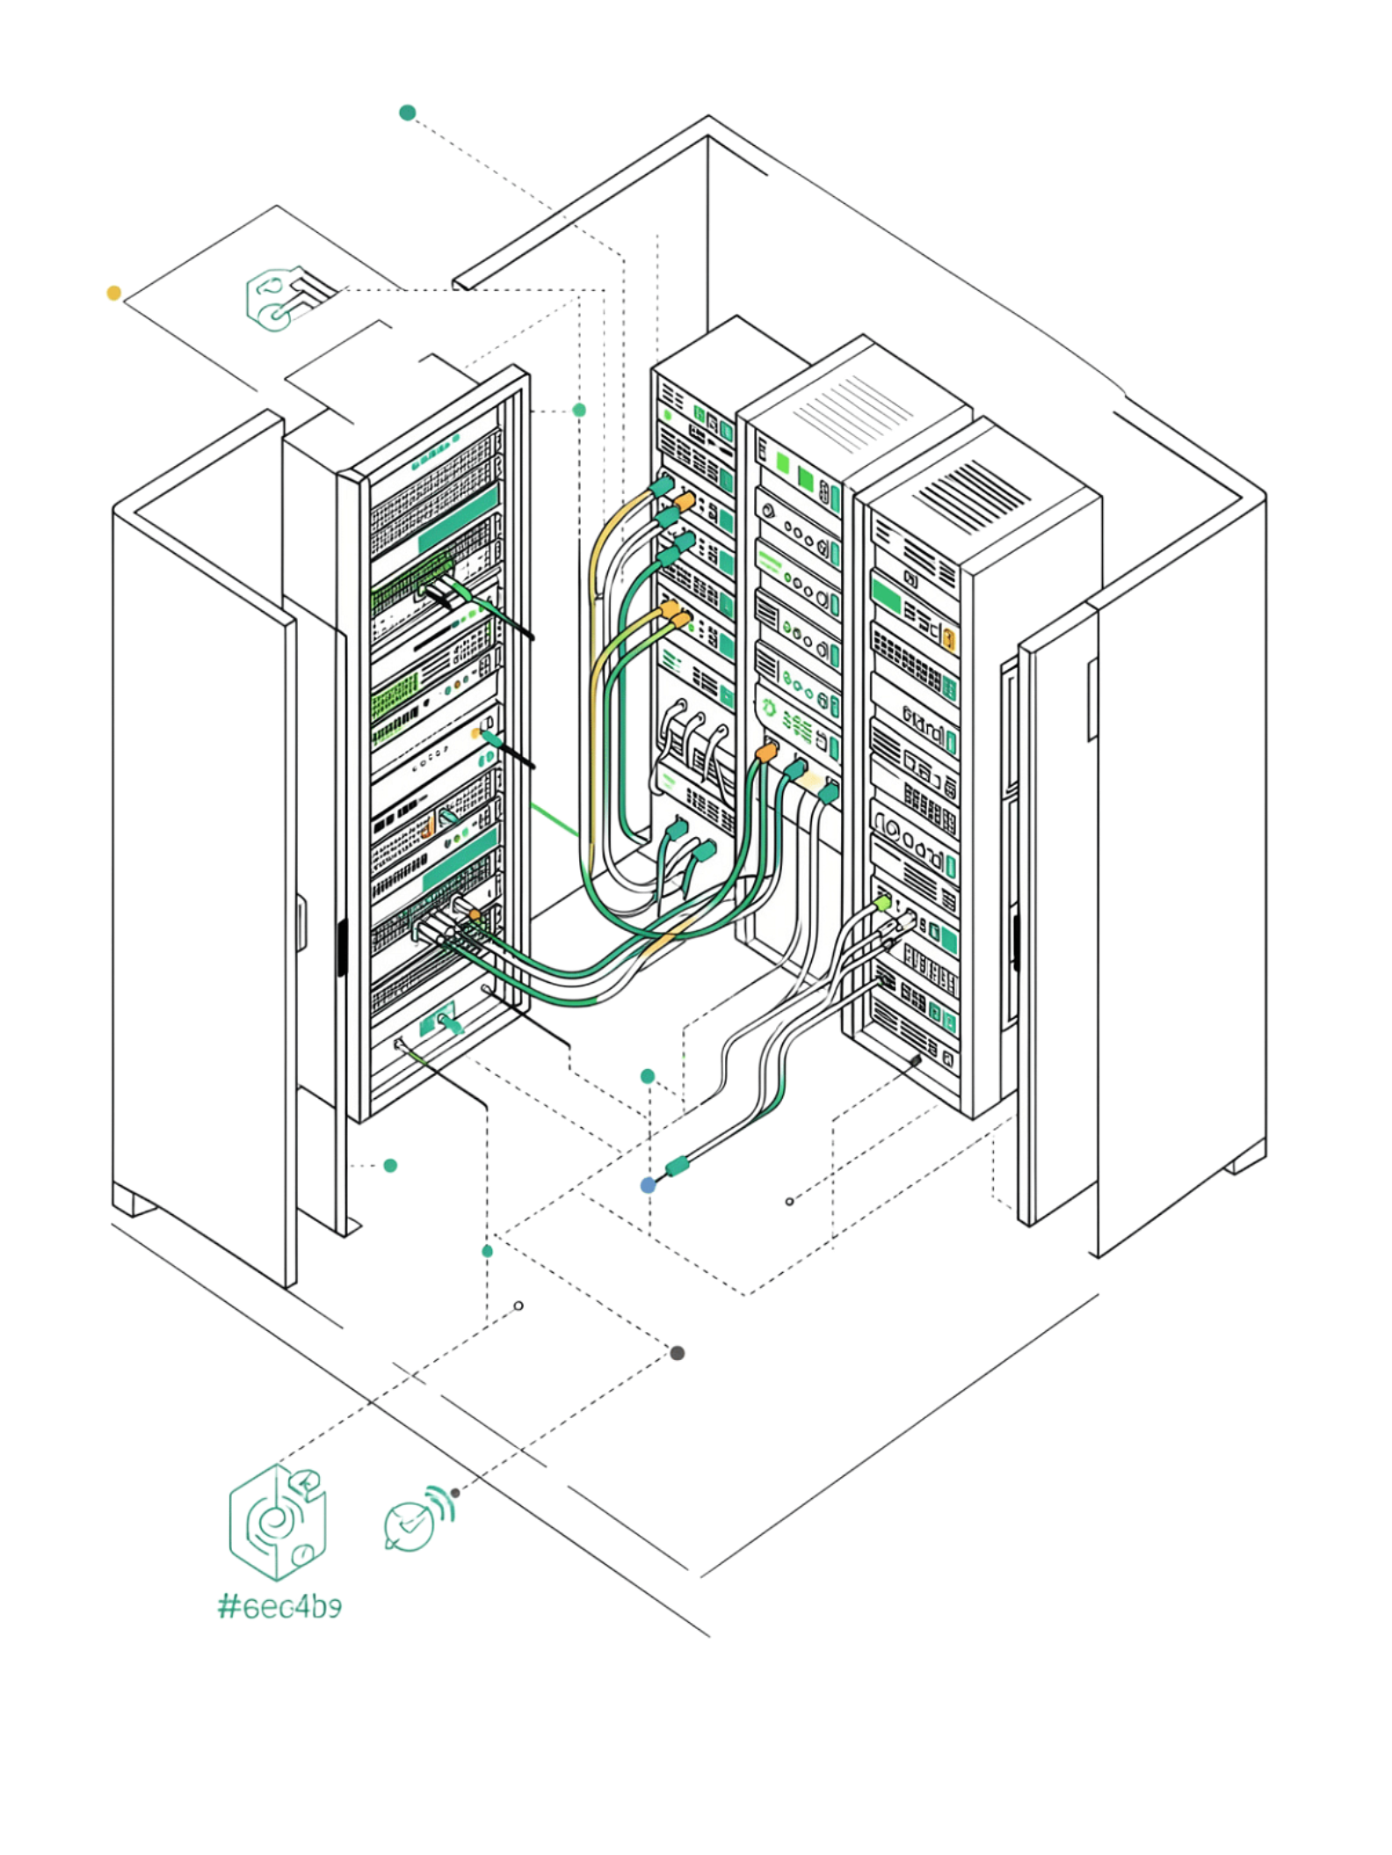
Как аналитик учитывает существующие системы
Новые продукты редко создаются в изолированной среде. Организации уже используют системы, накопили данные и сформировали привычные способы работы.
1
Исследует инфраструктуру
Изучает существующую цифровую среду и исторически сложившиеся особенности систем
2
Выясняет источники данных
Определяет ограничения на использование данных и зависимости между системами
3
Раскрывает скрытые правила
Существующие системы содержат правила, известные только после общения с сотрудниками или изучения фактического поведения ПО

Slide 9
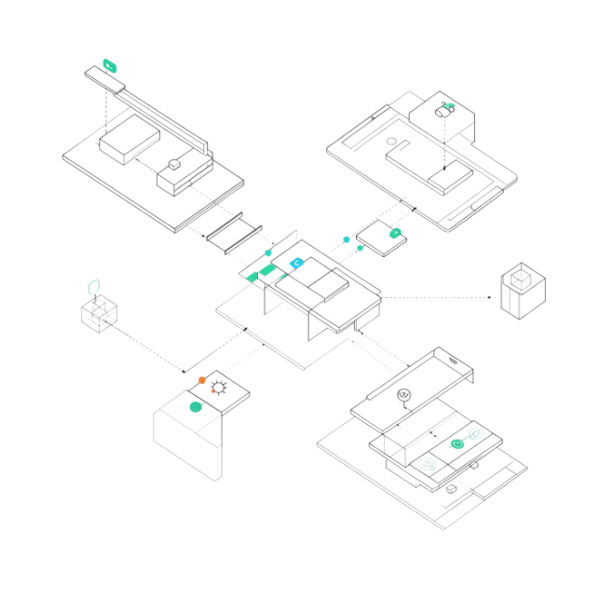
Как выглядит результат работы системного аналитика
Основной результат — достаточная определённость будущего решения: команда может реализовать необходимое поведение, а заинтересованные стороны — проверить соответствие результата ожиданиям.
Функциональность
Спецификации
Документация
Описания поведения и правила обработки информации
Взаимодействие компонентов системы
Понятная разработчикам и тестировщикам

Slide 10



Ответственность и профессиональные компетенции
Аналитик несёт ответственность за качество проработки требований и согласованность представлений участников проекта — но не отвечает единолично за все решения команды.
Аналитическое мышление
Техническая грамотность
Коммуникативные навыки
Способность разобраться в сложной предметной области и выявить скрытые зависимости
Понимание принципов функционирования приложений и обработки данных
Умение задавать точные вопросы и формулировать сложные понятия доступно

